Slide 1
关于CNVkit的内核算法研究
王新颖 张诗影 王丽娜
2020.4.29

Slide 2
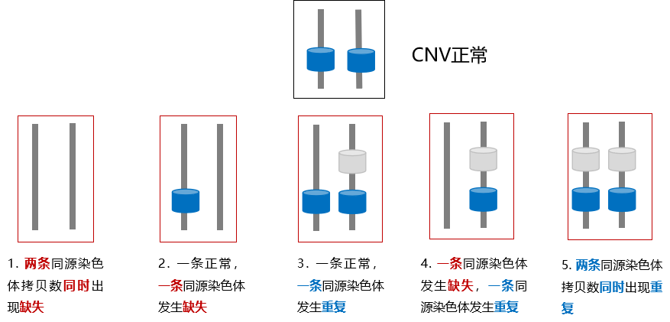
CNV在基因组中的存在形式

Slide 3
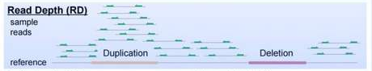
CNV在测序中的体现
举个例子，一例tumor样本的测序深度如下：
region | depth
A | 2000x
B | 1000x
C | 1000x
D | 980x
在拷贝数增加的区域，测序深度更高；
在拷贝数减少的区域，测序深度更低。
简单来看，在区域A中拷贝数增加，A区域深度约为中位深度的两倍，所以A区域拷贝数为4。

Slide 4
那么问题来了…
region | depth
A | 2000x
B | 1000x
C | 1000x
D | 980x
Region如何划分？
Region内深度如何计算？
D区域深度的减少也许不是CNV造成的，那么可能是什么原因造成的？

Slide 5
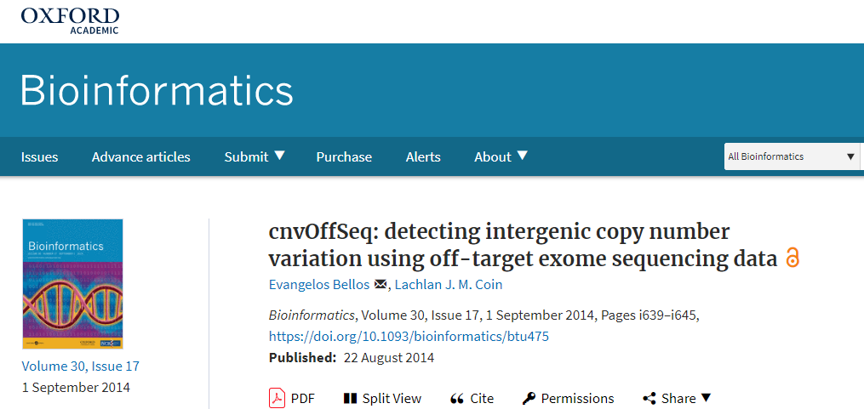
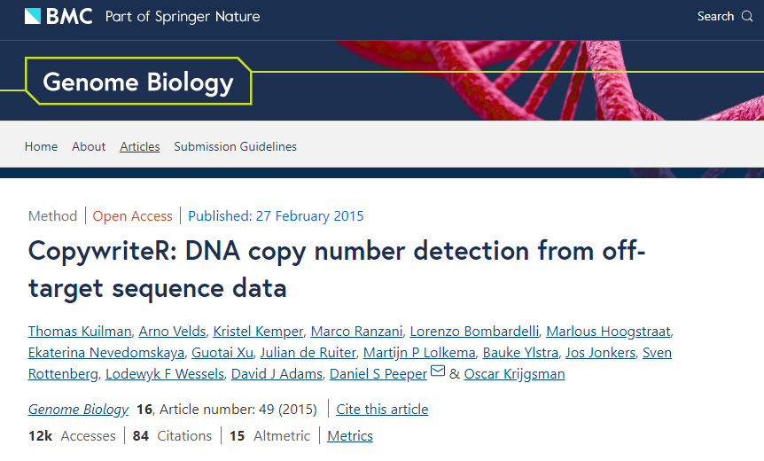
Region如何划分？
在捕获测序过程中，除了target region被富集外，大量的off-target region同样被捕获到，cnvOffSeq^{[1]}以及Copy writeR^{[2]} 证实off-target region有助于cnv的检测。

Slide 6
Region如何划分？
Off-target 区域
结合target bed保留属于以下两种情况的区域
能够测到的区域（利用hg19参考序列计算得到）且至少包含一个 target region
典型染色体区域（1-22,X,Y)
对以上区域进行划分
保留下来的区域减去target 区域即为off-target

Slide 7
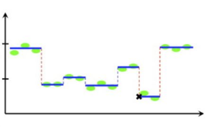
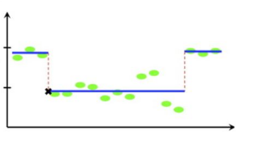

Target region 和 Off-target bin划分
为了提高检测分辨率，可将Target region 和 Off-target 进行bin划分，但是bin size不能太小，否则由于bin内的reads数太少而对检测造成噪音，所以会结合整体的测序深度进行划分。
取值越大，小片段的CNV信号会被掩盖，取值越小，数值越小，CNV检测的假阳性率会高。

Slide 8
Target region 和 Off-target bin划分
杂交测序划分方式：
默认 target bin_size=267bp
off-target bin_size=15000bp
利用autobin 模块进行划分，其划分原理如下：
target区域：
min size= 20bp
max size =50000bp
antitarget区域：
min size= 500bp
max size= 1000000bp
计算bin size公式：
bin_size = int(round(bp_per_bin/depth)), 其中bp_per_bin初始化100000bp
按以上计算公式，若
bin_size < min_size : bin_size = min_size
bin_size > max_size : bin_size = max_size

Slide 9
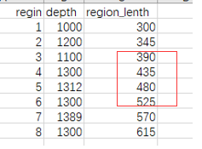

Target region 和 Off-target region 深度计算
Target depth：
选取处于所有target区域长度上四分位和下四分位之间的区域
利用用pysam的bedcov函数对上述区域进行计算，
即map到target 区域的所有reads的总碱基数/ target 区域的总长度
Off target depth（Weighted Median 加权中位数法）：
计算每个小区域的平均深度，即为各个区域的权重
计算各个权重的总和，midpoint 为该总和的1/2
满足下列条件之一的返回值即为Off target depth
如果有区域长度大于midpoint ，则返回这些区域对应深度的最大值
如果条件a不满足，则计算各区域长度累加和，并返回 midpoint 所在位置，如果该 midpoint 与真正该位置所处长度相等，则返回该位置及其后一位所对应深度的均值
否则则返回该中位数所在位置的深度

Slide 10
那么问题来了…
region | depth
A | 2000x
B | 1000x
C | 1000x
D | 980x
Region如何划分？
Region内深度如何计算？
D区域深度的减少也许不是CNV造成的，那么可能是什么原因造成的？

Slide 11
造成深度发生偏差的原因？
GC含量
gc含量高的区域测序深度偏低。
重复区域
重复序列容易造成测序深度偏低。
深度计算方法局限性
计算方法局限性导致深度计算偏低或者偏高。
Panel、样本等原因
由于实验设计等各种因素导致的局部区域捕获效率偏低或偏高，进而造成某些区域的深度比其他部分区域的深度低或者高。

Slide 12
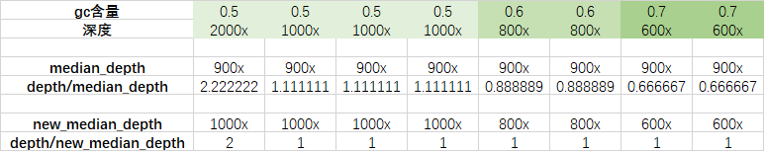
消除偏差的简单原理
假设一个样本大部分区域拷贝数是正常的，局部区域发生拷贝数变异。计算某区域的CNV，简单说就是用该区域的depth除以整个样本的平均depth。
但是由于GC含量、重复区域和深度计算方法的局限性导致这些特定区域的平均depth与整个样本的平均depth不相等。那么最直观的方法是，对于存在这些偏差的区域，计算一个新的平均depth，然后有偏差的区域depth除以偏差区域的平均depth。
Panel、样本等原因造成的偏差消除方法类似，只需要用tumor每个region的depth除以对照中对应region的depth。之后再将这组比值进行归一化，比值为1的区域代表拷贝数为2（未发生变化），其他区域的拷贝数为该区域的比值*2。

Slide 13
GC含量偏差的计算
根据输入的参考基因组序列来计算，假设以下是一个bin的参考基因组序列：
GCTGTGTGTGTTCTAATGAAACTTTCATTTGATGAAGAGCATAGACATGCAATGAATGAACT
总长度：62
G出现的次数：14
C出现的次数：8
GC含量：（14+8）/62=0.354839

Slide 14
重复序列偏差的计算
根据输入的参考基因组序列来计算，或者可以使用RepeatMasker软件，假设以下是一个bin的参考基因组序列：
CAGGGTGTGCAGCAccactgtacaatggggaactagagaggtgaTGCCCAGGGCTGCCGCTGCACGC
其中小写字母的区域为简单重复DNA序列
总长度：67
小写字母的个数：30
重复序列偏差：30/67=0.447761
Notes:
关于RepeatMasker的一个小介绍 http://blog.sina.com.cn/s/blog_9376b7220102x4j5.html

Slide 15
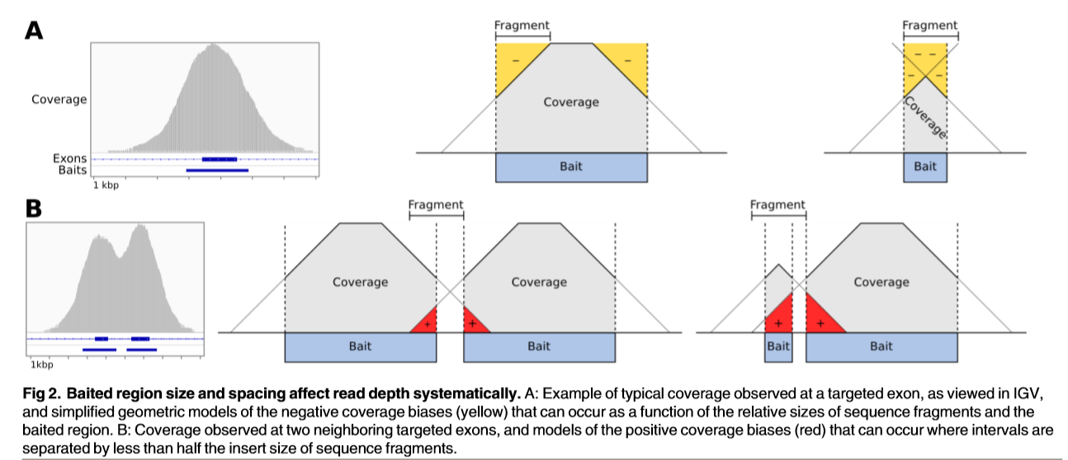
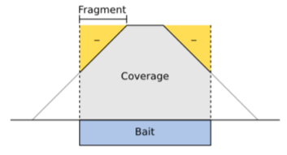
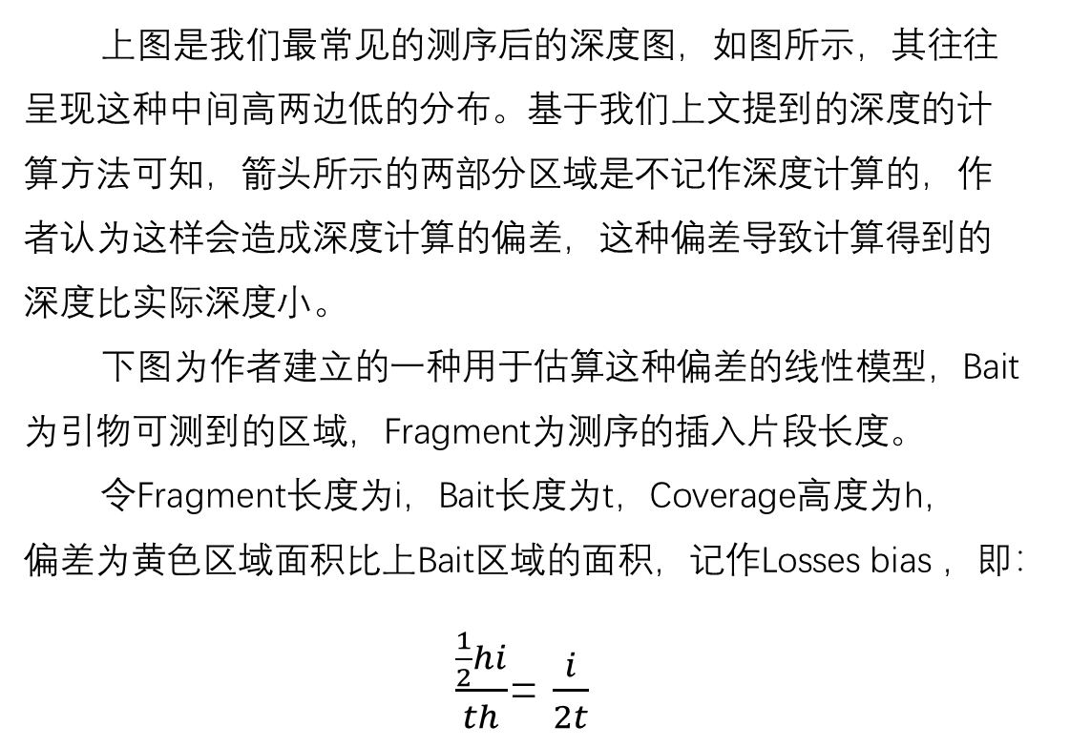
深度计算方法局限性偏差的计算
Shoulder effect
上图是我们最常见的测序后的深度图，如图所示，其往往呈现这种中间高两边低的分布。基于我们上文提到的深度的计算方法可知，箭头所示的两部分区域是不记作深度计算的，作者认为这样会造成深度计算的偏差，这种偏差导致计算得到的深度比实际深度小。
下图为作者建立的一种用于估算这种偏差的线性模型，Bait为引物可测到的区域，Fragment为测序的插入片段长度。
令Fragment长度为i，Bait长度为t，Coverage高度为h，
偏差为黄色区域面积比上Bait区域的面积，记作Losses bias ，即：
$\frac{\frac{1}{2}hi}{th}$= $\frac{i}{2t}$
i
½*h
t

Slide 16
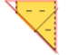
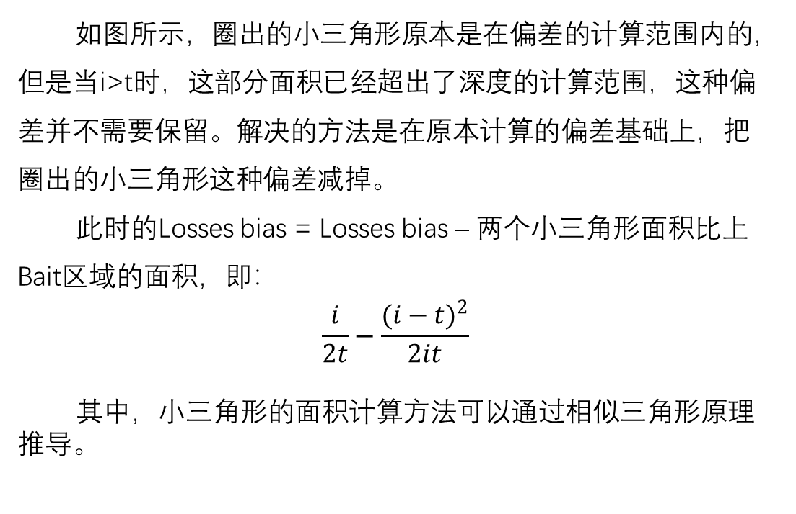

深度计算方法局限性偏差的计算
Shoulder effect修正
如图所示，圈出的小三角形原本是在偏差的计算范围内的，但是当i>t时，这部分面积已经超出了深度的计算范围，这种偏差并不需要保留。解决的方法是在原本计算的偏差基础上，把圈出的小三角形这种偏差减掉。
此时的Losses bias = Losses bias – 两个小三角形面积比上Bait区域的面积，即：
$$\frac{i}{2t}−\frac{{(i−t)}^{2}}{2it}$$
其中，小三角形的面积计算方法可以通过相似三角形原理推导。
i
½*h
t
特殊情况：
当插入片段长度>测序区域长度时，使用上文的方法计算的偏大。
$$\frac{s}{S}=\frac{{(i−t)}^{2}}{i2}$$

Slide 17
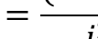
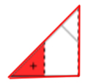
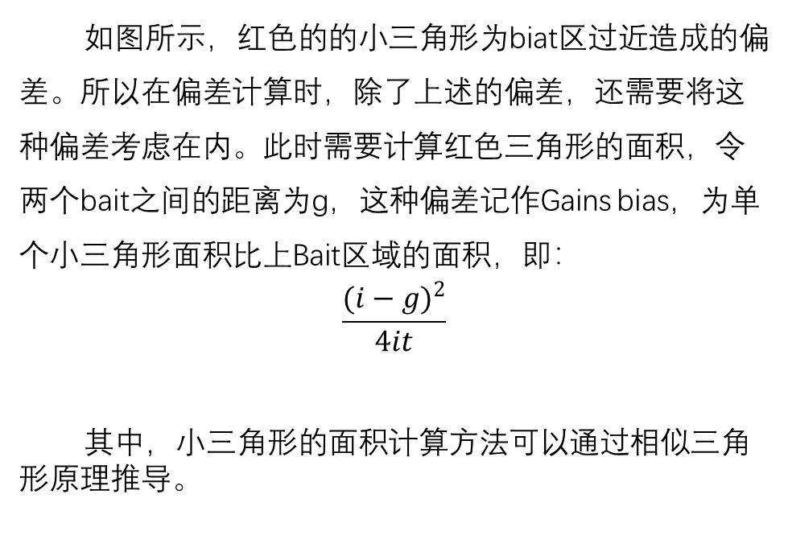
深度计算方法局限性偏差的计算
Flank effect
如图所示，红色的的小三角形为biat区过近造成的偏差。所以在偏差计算时，除了上述的偏差，还需要将这种偏差考虑在内。此时需要计算红色三角形的面积，令两个bait之间的距离为g，这种偏差记作Gains bias，为单个小三角形面积比上Bait区域的面积，即：
$$\frac{{(i−g)}^{2}}{4it}$$
其中，小三角形的面积计算方法可以通过相似三角形原理推导。
i
½*h
t
g
当两个bait区离的比较近，近到距离小于插入片段长度时，一种新的偏差出现了。仅使用之前的偏差计算方法无法衡量旁边的bait落入本bait的reads，将导致计算得到的深度比实际深度大。
$$\frac{s}{S}=\frac{{(i−g)}^{2}}{i2}$$

Slide 18
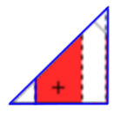
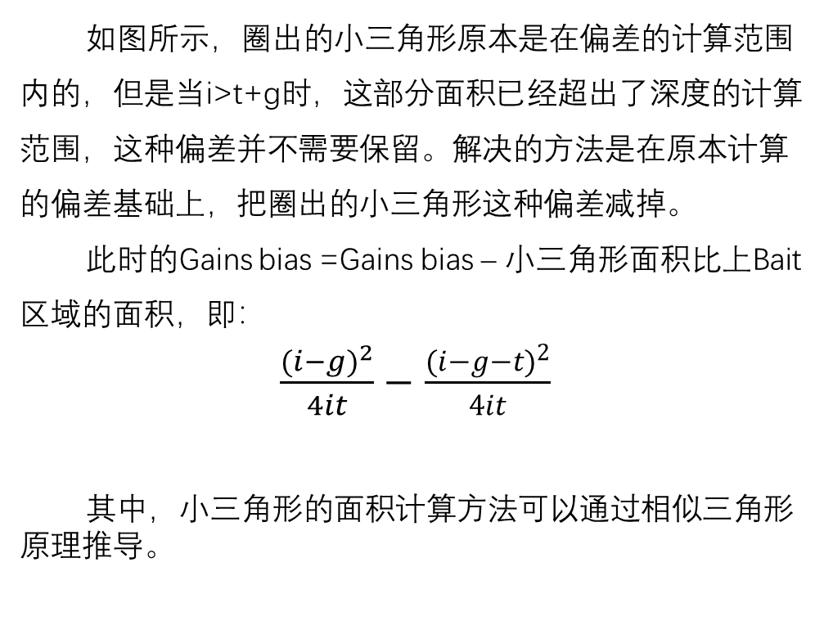

深度计算方法局限性偏差的计算
Flank effect修正
如图所示，圈出的小三角形原本是在偏差的计算范围内的，但是当i>t+g时，这部分面积已经超出了深度的计算范围，这种偏差并不需要保留。解决的方法是在原本计算的偏差基础上，把圈出的小三角形这种偏差减掉。
此时的Gains bias =Gains bias – 小三角形面积比上Bait区域的面积，即：
$\frac{{(i−g)}^{2}}{4it}−$ $\frac{{(i−g−t)}^{2}}{4it}$
其中，小三角形的面积计算方法可以通过相似三角形原理推导。
i
½*h
g
t
特殊情况：
当插入片段长度>测序区域长度+两个bait区域的距离时，使用上文的方法计算的偏差偏大。
$$\frac{s}{S}=\frac{{(i−g−t)}^{2}}{i2}$$

Slide 19
深度计算方法局限性偏差的计算
在实际计算中，首先对所有的区域计算Shoulder effect，对于插入片段长度>测序区域长度的区域修正Shoulder effect，记作Losses bias。然后对于bait区相邻的区域计算Flank effect，对于插入片段长度>测序区域长度+两个bait区域的距离的区域修正Flank effect，记作Gains bias。最后Gains bias-Losses bias记为深度计算方法局限性偏差。

Slide 20
Panel、样本等原因造成的偏差的计算
这种偏差实际就是我们平时说的对照reference。对照和样本的引物设计、测序体系、环境等等各种因素一般是相同的。当从样本中减去对应区域的对照时，也就消除了这类偏差。对照选取可分为无对照、自身对照和多个对照三种。无对照时CNVkit可生成一个假的对照基线以完成CNV检测，不过不推荐；自身对照即我们现在流程中使用的对照；多个对照即将该panel的多个样本的对照合并成一个对照使用，CNVkit软件中推荐使用这种方法。下面我们详细讲述一下多个对照如何合并成一个对照。

Slide 21
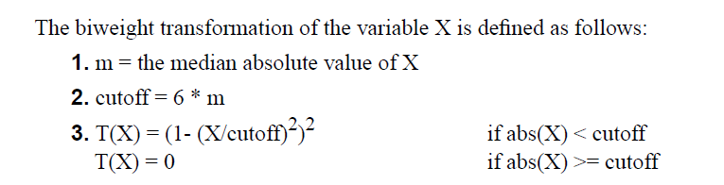
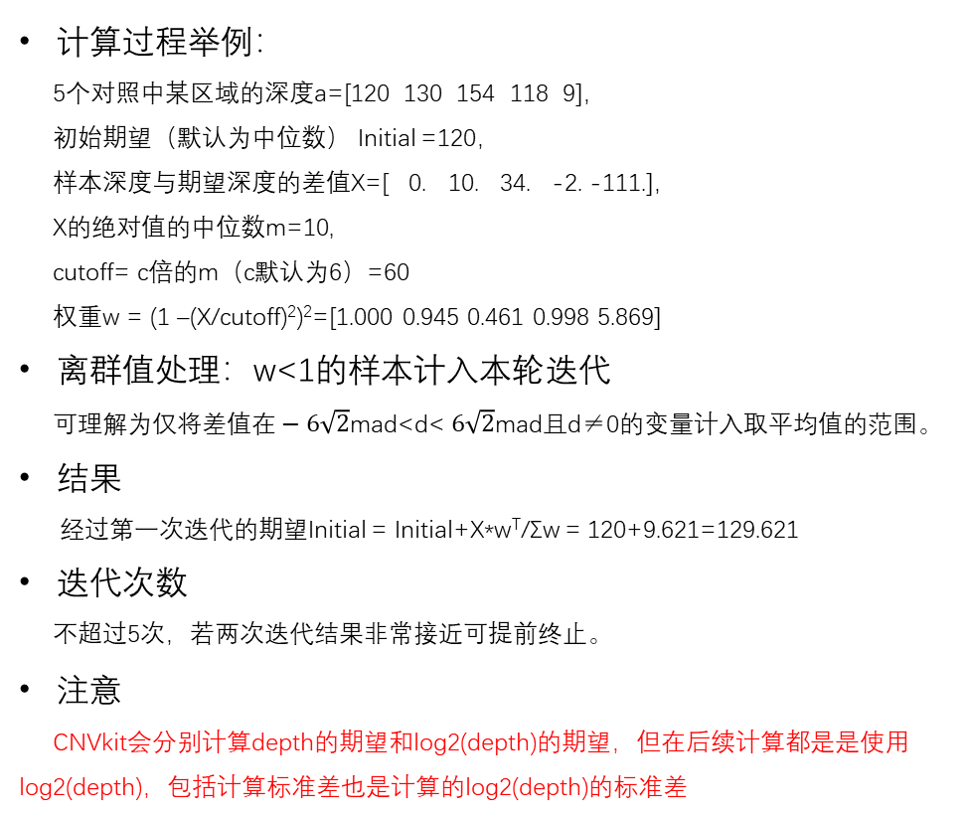
Panel、样本等原因造成的偏差的计算
计算过程举例：
5个对照中某区域的深度a=[120 130 154 118 9]，
初始期望（默认为中位数） Initial =120，
样本深度与期望深度的差值X=[ 0. 10. 34. -2. -111.]，
X的绝对值的中位数m=10,
cutoff= c倍的m（c默认为6）=60
权重w = (1 –(X/cutoff)²)²=[1.000 0.945 0.461 0.998 5.869]
离群值处理：w<1的样本计入本轮迭代
可理解为仅将$差值在−6\sqrt{2}$mad<d< $6\sqrt{2}$mad且d≠0的变量计入取平均值的范围。
结果
经过第一次迭代的期望Initial = Initial+X*w^{T}/Σw = 120+9.621=129.621
迭代次数
不超过5次，若两次迭代结果非常接近可提前终止。
注意
CNVkit会分别计算depth的期望和log2(depth)的期望，但在后续计算都是是使用log2(depth)，包括计算标准差也是计算的log2(depth)的标准差
假设我们有5个对照，对于某个区域A，我们可以得到这5个深度值形成的列表。利用我们已有的统计知识，我们可以很简单的求出一组数的期望和标准差。期望可以体现这个区域的平均深度，标准差可以体现这个平均深度的可信程度。但是，这里CNVkit使用了另外一个方法计算期望和标准差，叫做Tukey‘s Biweight函数。
期望计算方法如下：

Slide 22
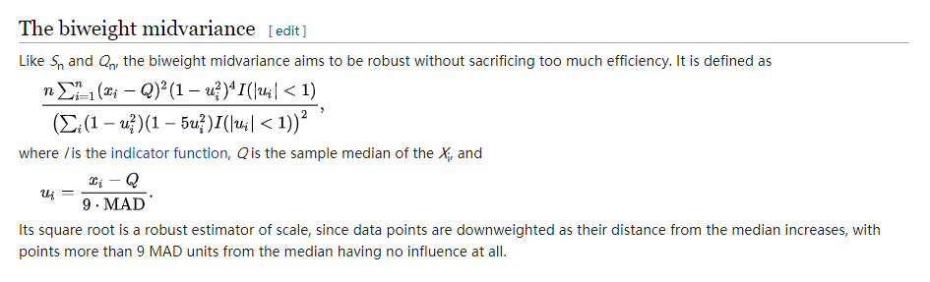
Panel、样本等原因造成的偏差的计算
方差计算方法如下：
计算过程举例：
5个对照中某区域的深度a=[120 130 154 118 9]，
log2(a) = [6.9068906 7.02236781 7.26678654 6.88264305 3.169925]
假设根据 biweight 方法得到的log2(a)的期望Q =7.638649839，
样本深度与期望深度的差值x_{i}-Q=[-0.73175924 -0.61628203 -0.3718633 -0.75600679 -4.46872484]，
x_{i}-Q的绝对值的中位数MAD= 0.7317592433914815,
权重u = (x_{i}-Q)/(9*MAD)=[-0.11111111 -0.09357693 -0.05646412 -0.11479288 -0.67853599]
离群值处理：| w |<1的样本计入计算
计入计算的样本个数记为n
结果
方差 = 1.7176286029847878
标准差=1.3105833063887193
权重

Slide 23
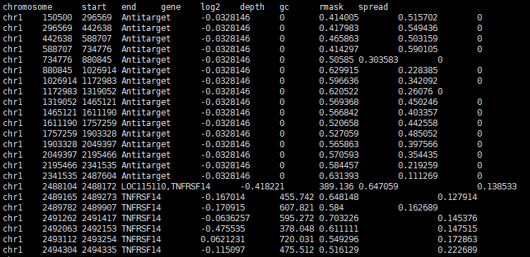
偏差在中间文件中的体现
右图是一个合并后的 reference文件（reference.cnn），我们可看到log2，depth，gc，rmask，spread列。其中gc为GC含量偏差、ramask为重复区域偏差，depth为 biweight 计算的depth均值，log2为 biweight 计算的log2(depth)均值，spread为 biweight 计算的log2(depth)标准差，深度计算方法局限性造成的偏差未在中间文件中体现。 Rmask 仅对antitarget 区计算，深度计算方法局限性造成的偏差仅对target区进行计算。

Slide 24

消除偏差（一）
之前我们提到了如何消除偏差，即“对于存在这些偏差的区域，计算一个新的平均depth，然后有偏差的区域depth除以偏差区域的平均depth”。那么有个问题是如何划定属于相同偏差的区域？
CNVkit使用了rolling median的方法，首先将log2(depth)列按照某种偏差的大小排序，之后选定一个窗口大小，每个窗口求一个中位数，然后窗口向下滑动一格，以此类推。
注意，此时是对log2(depth)进行偏差消除，所除以中位数的运算就变成了减去中位数
下面以GC含量的偏差为例，详细讲解rolling median方法如何消除偏差。

Slide 25
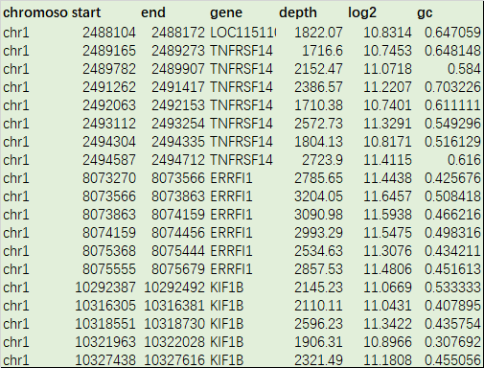
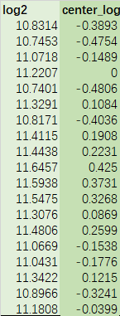
消除偏差（一）
假设左图是一个需要消除偏差的文件，首先要对log2列进行中心化，即log2-median(log2)。
log2的中位数计算方法如下：
将log2列按照染色体分别求中位数
将得到的这组中位数再取一次中位数，记作shift
log2列中的数减去shift，得到新的log2列

Slide 26
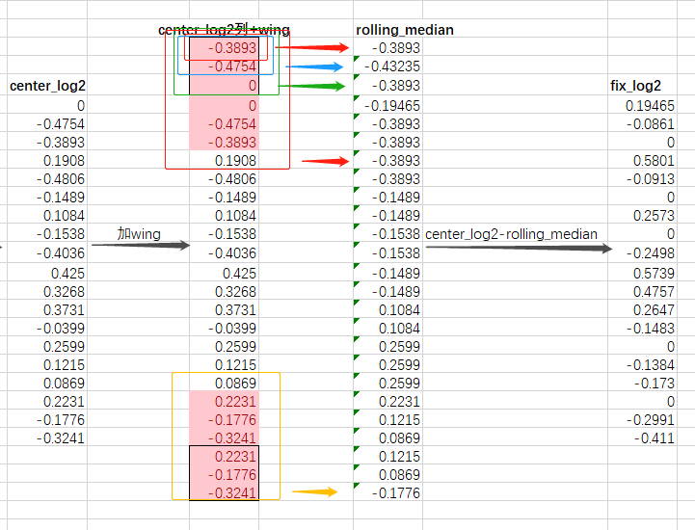
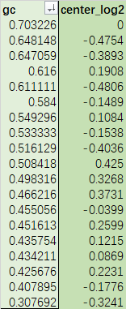
消除偏差（一）
将数据按照GC列排序，使具有相近GC偏差的区域相邻。
为center_log2列加wing，wing大小可以自己指定（不小于3）。这里选取3作为wing大小，取center_log2列前三个数加在列首，后三个数加在列尾。
选取窗口为2*wing+1=7，为窗口内的数计算一个中位数，不足7的就有几个算几个，最后得到rolling_median列，使center_log2列的每个数都有对应的中位数。
Center_log2-rolling_median获得fix_log2列。

Slide 27
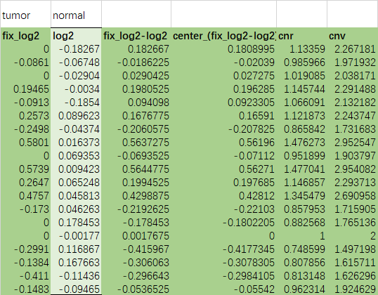
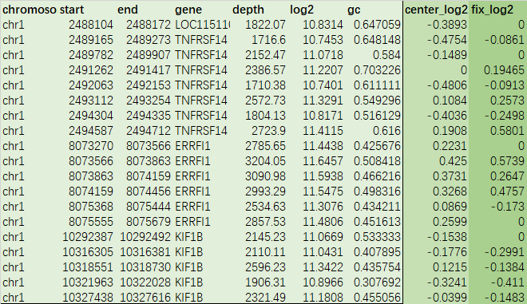
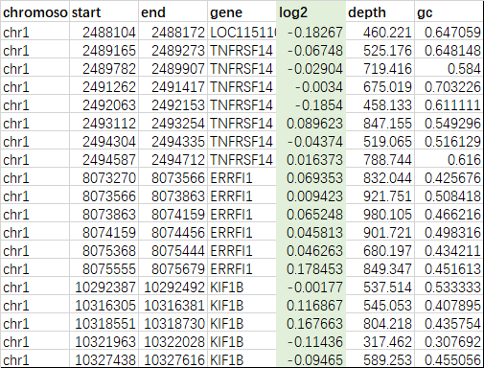
消除偏差（二）
消除Panel、样本等原因造成的偏差
假设图1为已经消除GC、rmask、深度计算方法局限性偏差且合并了target区和antitarget区的tumor的数据，图2为消除上述偏差的normal的数据。图3为用tumor的fix_log2列减去normal的log2列，然后将结果再次中心化，得到每个区域的拷贝率的对数。以此我们可以简单推断出每个区域的拷贝率cnr、拷贝数cnv。
图1
图2
图3

Slide 28
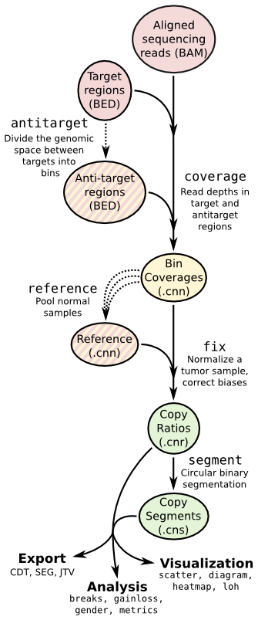
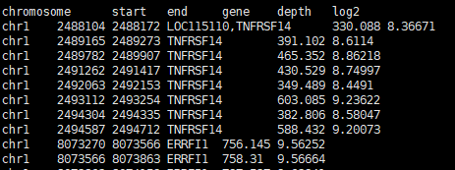
整体流程
输入数据：<tumor.bam> <normal1.bam> <normal2.bam> … <normaln.bam>
流程：
对于每一个输入的bam文件，重新划分bin计算深度，得到targetcoverage.cnn和antitargetcoverage.cnn文件；

Slide 29
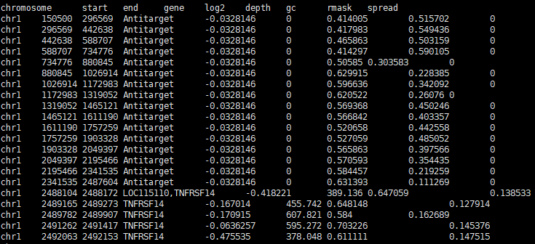
整体流程
输入数据：<tumor.bam> <normal1.bam> <normal2.bam> … <normaln.bam>
流程：
使用所有normal的coverage.cnn构建对照基线；
使用【GC含量、重复区域、深度计算方法局限性偏差的计算】方法计算偏差；
对于每个cnn文件，使用上文介绍的【消除偏差（一）】的方法消除偏差；
使用【Panel、样本等原因造成的偏差的计算】方法合并多个normal.cnn，生成reference.cnn文件。

Slide 30
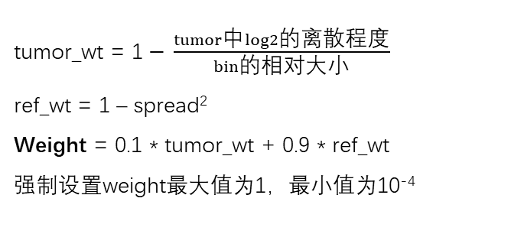
整体流程
输入数据：<tumor.bam> <normal1.bam> <normal2.bam> … <normaln.bam>
流程：
合并tumor.cnn、reference.cnn文件，生成cnr文件；
使用【深度计算方法局限性偏差的计算】方法计算偏差，其余的GC含量、重复区域偏差使用reference中记录的数值；
使用【消除偏差（一）】方法消除偏差；
使用【消除偏差（二）】方法消除偏差；
为每个bin计算权重
tumor_wt = 1$− \frac{tumor中log2的离散程度}{bin的相对大小}$
ref_wt = 1 – spread²
Weight = 0.1 * tumor_wt + 0.9 * ref_wt
强制设置weight最大值为1，最小值为10⁻⁴
先将tumor中的log2值中心化，然后使用上文介绍的biweight方法计算方差
bin size 除以平均bin size

Slide 31
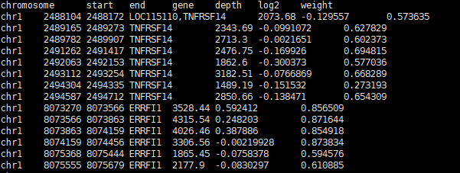
整体流程
输入数据：<tumor.bam> <normal1.bam> <normal2.bam> … <normaln.bam>
流程：
合并tumor.cnn、reference.cnn文件，生成cnr文件；

Slide 32
整体流程
输入数据：<tumor.bam> <normal1.bam> <normal2.bam> … <normaln.bam>
流程：
CNV片段化，生成cns文件；
可选方法包括cbs, flasso, haar, hmm, none等;
cbs： circular binary segmentation（循环二元分割算法），默认此算法
flasso：Fused-LASSO
haar： HaarSeg
none：染色体臂水平的加权平均值，一般用于测试
Notes:
https://cnvkit.readthedocs.io/en/stable/pipeline.html#segment

Slide 33
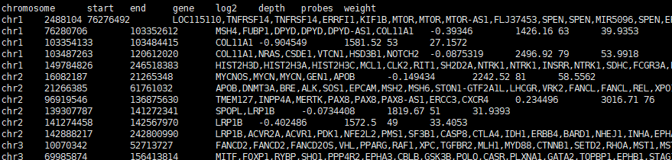
整体流程
输入数据：<tumor.bam> <normal1.bam> <normal2.bam> … <normaln.bam>
流程：
CNV片段化，生成cns文件；
Notes:
https://cnvkit.readthedocs.io/en/stable/pipeline.html#segment

Slide 34
感谢聆听！

